Slide 1
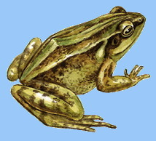
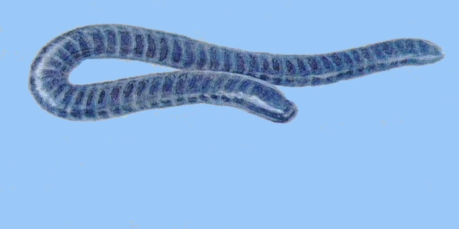
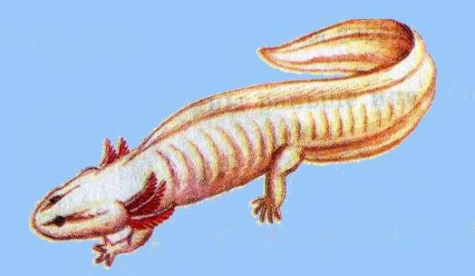
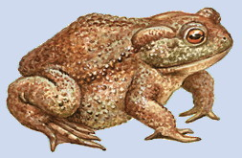
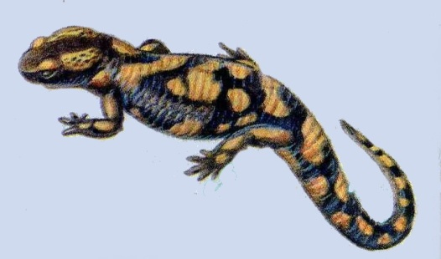
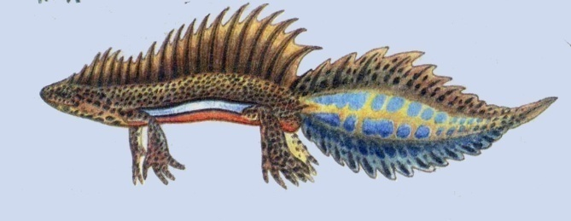
Тип Хордовые
Подтип позвоночные
Класс земноводные (амфибии)
4 тыс. видов
Травяная лягушка
Кольчатая червяга
Аксолотль
Обыкновенная жаба
Малоазиатский тритон
Пятнистая саламандра

Slide 2
Внешнее строение земноводных
Ноздри
Глаза
Барабанная перепонка
Плечо
Кисть
Предплечье
Бедро
Голень
Плавательная перепонка
Стопа
1
2
3
4
5
6
7
8
9
10

Slide 3
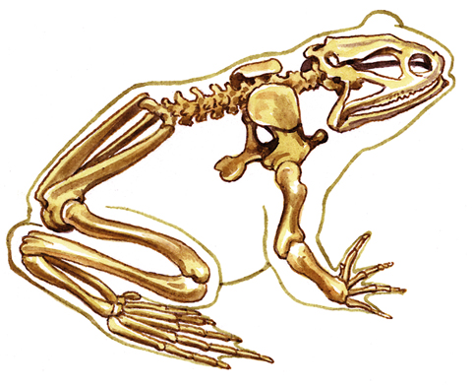
Опорно-двигательная система
Один шейный позвонок
Ребра не развиты
Расчленен на три отдела
Наличие конечностей
Пояса конечностей
Уменьшение количества костей черепа

Slide 4
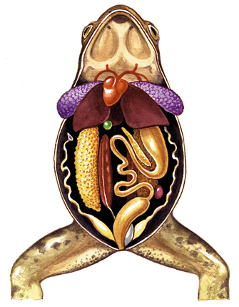
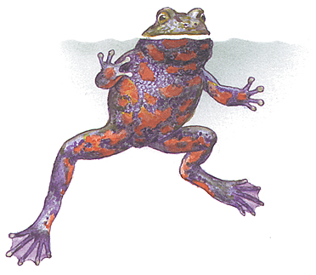
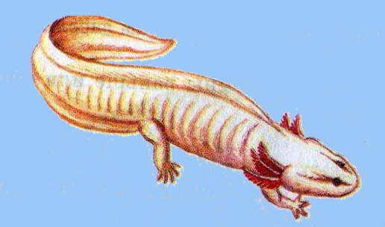
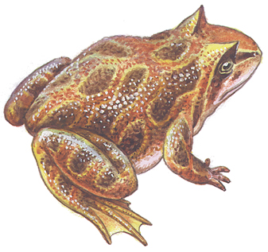
Дыхание земноводных
Перистые жабры
Легочное
Кожное

Slide 5
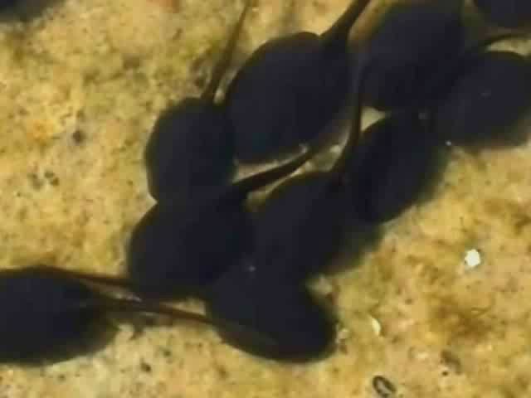

Slide 6
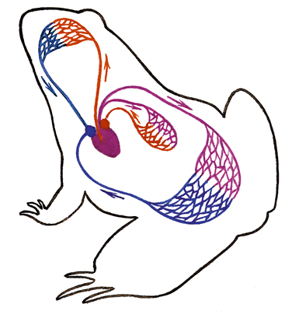
Кровеносная система
Трехкамерное сердце:
Правое предсердие – венозная кровь
Левое предсердие – артериальная кровь
Желудочек – смешанная кровь
Малый круг кровообращения:
2. Легочная артерия
3. Легочная вена
4. Капилляры легких
Большой круг кровообращения:
5. Артерия
6. Капилляры органов тела
7. Вена
8. Артерия несущая кровь к голове
9. Капилляры головы
9
2
3
4
5
8
6
1
7

Slide 7
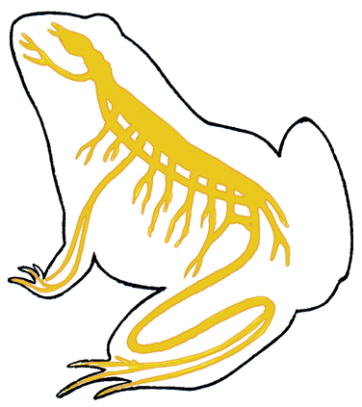

Нервная система
Головной отдел
Передний мозг
Мозжечок
Спинной отдел

Slide 8
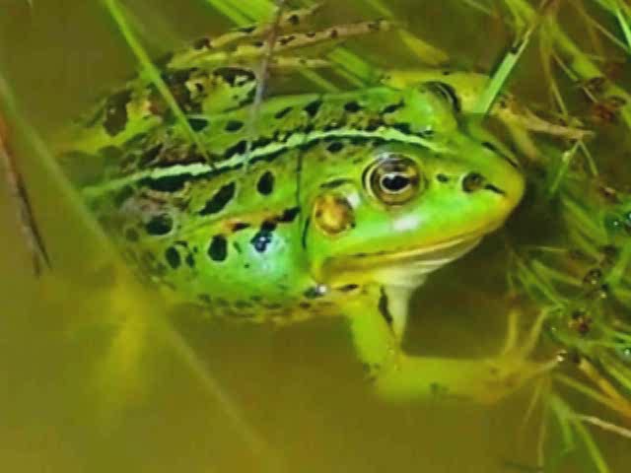

Slide 9


Slide 10
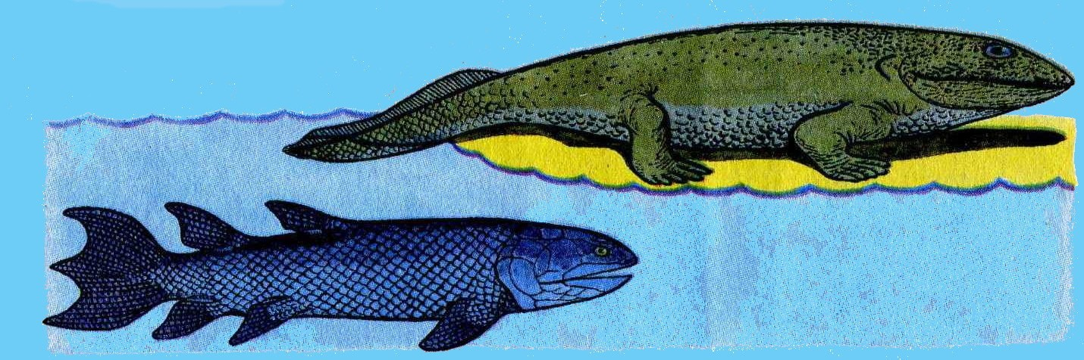
Происхождение земноводных
Стегоцефал
Латимерия

Slide 11
Приспособление амфибий для жизни
В наземно-воздушной среде
В водной среде
Наличие мигательного века
Наличие барабанной перепонки
Наличие плавательной перепонки между пальцами
Глаза и ноздри на верхней стороне головы
Оплодотворение и развитие личинки в воде
Наличие конечностей
Влажная, гладкая кожа
Длинные, мощные задние ноги
Сочетание легочного и кожного дыхания

Slide 12
Синквейн
Стихотворение из пяти строк
Название темы одним словом (существительное)
Описание темы в двух словах (два прилагательных)
Описание действия в рамках темы (три глагола)
Короткое предложение из четырех слов
Метафора передающая суть темы

Slide 13

Синквейн
1. Земноводные
2. Холоднокровные, малочисленные
3. Бегают, прыгают, плавают
4. Обитают на суше и в воде
5. Амфибии
.

